Slide 1
Elektronski fakultet u Nišu
Seminarski rad
PostgreSQL - Replikacija
Mentor: Aleksandar Stanimirović Student: Marko Đokić 1022
Jun 2020.

Slide 2
Visoka dostupnost, uravnoteženo opterećenje i replikacija
Zajednički rad više servera može omogućavati
-High availability
-Load balancing
-Serveri samo za čitanje
-Serveri za čitanje i upis
Notes:
Najpre u radu govorim kratko uopsteno o replikaciji, pojmovima koji važe i za postgresql, a nakon toga sam opisao jedan tip replikacije.
Serveri baze podataka najčešće mogu raditi zajedno da bi se omogućilo brzo preuzimanje podataka sa drugog servera ako se primarni server pokvari (High availability-visoka dostupnost) ili da dozvole da više servera opslužuje korisnike istim podacima (Load balancing- balansirano opterecenje).
Serveri baza podataka koji služe samo za čitanje mogu se vrlo jednostavno kombinovati. Nažalost većina servera baze podataka ima zahteve i za čitanje i za upis, a te servere je mnogo teže kombinovati. To je zato što podatke koje želimo da koristimo samo za čitanje možemo da upišemo na sve servere samo jednom, a pisanje na bilo koji server mora se proširiti na sve servere kako bi budući zahtevi za čitanje na tim serverima vratili konzistentne podatke.

Slide 3
Replikacija
-warm standby server
-hot standbz server
Notes:
Server u stanju standby koji nije moguće povezati dok nije promovisan u master server naziva se warm standby server.
a onaj koji može prihvatiti veze i poslužiti upite samo za čitanje naziva se hot standby server., radi istovremeno sa masterom

Slide 4
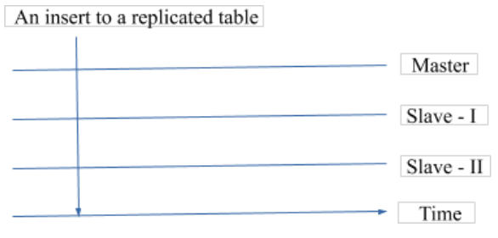
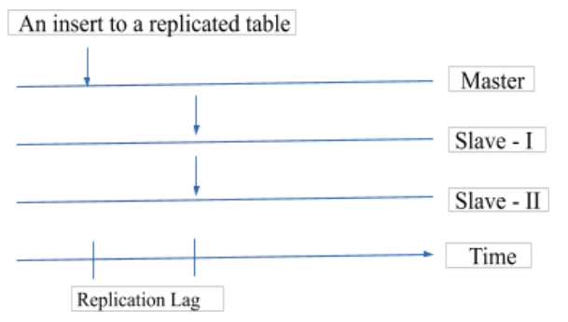
Replikacija
-sinhrono
-asinhrono
Notes:
Neka rešenja su sinhrona, što znači da se transakcija za promenu podataka ne smatra izvršenom dok svi serveri nisu izvršili transakciju. Ovo garantuje da prenos neće izgubiti nikakve podatke i da će svi serveri vratiti iste rezultate bez obzira na koji server se traži. Suprotno tome, asinhrona rešenja omogućavaju određeno odlaganje između vremena izvršenja i njegovog prosleđivanja na ostale servere, otvarajući mogućnost da se neke transakcije izgube u prelasku na rezervni server i da serveri mogu vratiti malo zastarele rezultate. Asinhrona komunikacija se nekad koristi u slučaju da je sinhrona prespora.
Performanse se moraju uzeti u obzir u bilo kojem izboru. Obično postoji kompromis između funkcionalnosti i performansi. Na primer, potpuno sinhrono rešenje preko spore mreže može da smanji performanse za više od polovine, dok bi asinhrono moglo imati minimalan uticaj na performanse.

Slide 5
Replikacija
OLTP (Online Transaction Processing)
Fault tolerance
Migracija podataka
Paralelno testiranje sistema
-Fizička replikacija
-Logička replikacija
Notes:
Neki problemi koje replikacija moze poboljsati.
Kod OLTP (Online Transaction Processing), odnosno onlajn obrade transakcija, replikacija smanjuje dodatna procesiranja izveštaja na mreži, poboljšava vreme trajanja upita i performanse obrade upita.
Fault tolerance, odnosno tolerancija na greške: U slučaju kvara glavnog servera, određeni server može preuzeti posao, zato što već sadrži podatke iz matičnog servera. U ovo konfiguraciji podređeni server se naziva i rezervni server. Ova konfiguracija se takođe može koristiti za redovno održavanje primarnog servera.
Migracija podataka: Kada je potrebna nadogradnja hardvera servera baze podataka ili za upotrebu istog sistema za drugog klijenta, moguće je upotrebiti replikaciju.
Paralelno testiranje sistema: Kada se prebacuje aplikacija iz jednog DBMS u drugi, rezultati na istim podacima i starog i novog sistema moraju se upoređivati kako i se osiguralo da novi sistem funkcioniše kako se očekuje.
Fizička replikacija se bavi datotekama i direktorijumima. Nema znanja o tome šta ove datoteke i direktorijumi predstavljaju. Ona se vrši na nivou fajl sistema ili nivou disku.
S druge strane, logička replikacija se bavi bazama podataka, tabelama i DML operacijama. Stoga je moguće u logičkoj replikaciji kopirati samo određeni skup tabela. Logička replikacija se vrši na nivou klastera baze podataka.

Slide 6
Replikacija
-Single-Master
-Multi-Master
Notes:
Kod Single-Master replikacije (SMR) promene u redovima tabele u master bazi podataka repliciraju se na jedan ili vise slave servera. Replicirane tabele u slave bazi podataka nemaju dozvolu za prihvatanje bilo kakvih promena osim promena koje se dese na master serveru. Ali čak i ako se to dogodi promene se ne dodaju i na master server.
Kod Multi-Master replikacije (MMR), promene u redovima tabele u više od jedne master baze podataka repliciraju se i u ostale master baze podataka. U ovom se modelu često koriste šeme za rešavanje sukoba kako bi se izbegli problemi poput duplikata primarnih ključeva. Moguće je korišćenje široke mreže (WAN) master baza podataka koje mogu biti izdvojene geografski, da bi bile bliže svim klijentima, a istovremeno održavaju konzistentnost podataka širom mreže.

Slide 7
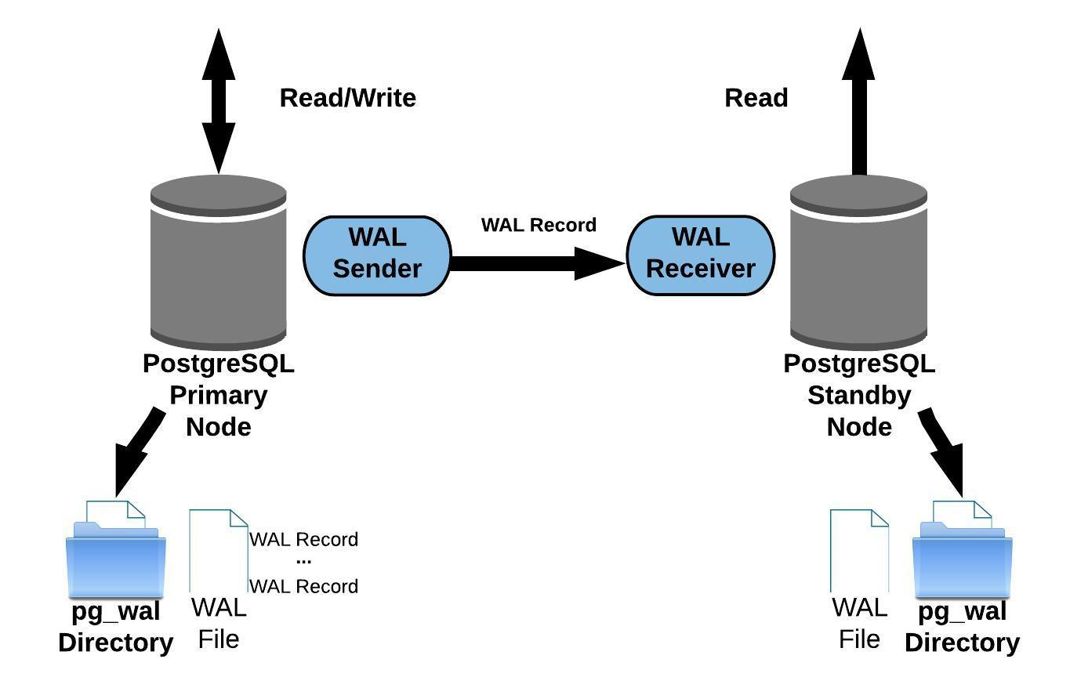
Streaming replikacija kod PostgreSQL
-radi po principu slanja logova
-WAL (write-ahead log)
-sve promene se najpre čuvaju u fajlu sa logovima
Notes:
Streaming replikacija kod PostgreSQL radi po principu prosleđivanja logova od mastera ka slaveovima. Svaka transakcija kod PostgreSQL se zapisuje u transakcione logove koji se zovu WAL (write-ahead log) kako bi se postigla trajnost. Slave server koristi te WAL segmente da kontinuirano replicira promene iz mastera. Sve promene koje se izvrše prvo se čuvaju u fajlu logova. Svaka promena koju transakcija izvrši upisuje se u fajlu logova kao WAL zapis, WAL zapis se prvo upisuje u WAL bafer u memoriji. Kada se transakcija izvrši zapisi se upisuju u datoteku WAL segmenta na disku.

Slide 8
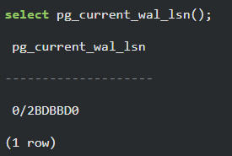
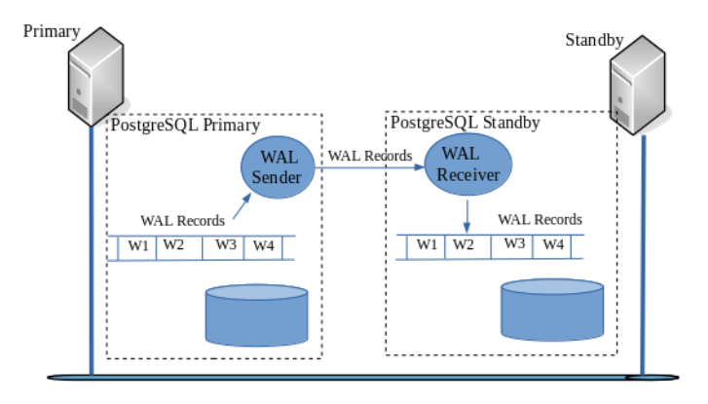
Streaming replikacija kod PostgreSQL
-wal sender, wal receiver i startup proces
-LSN (log sequence number)
Notes:
Postoje tri obavezna proces - wal sender, wal receiver i startup proces, koji igraju glavnu ulogu u postizanju streaming replikacije kod PostgreSQL. Wal sender proces se izvršava na masteru, dok wal receiver i startup proces se izvršavaju na slave procesu. Kada se pokrene replikacija, wal receiver proces šalje LSN (Log Sequence Number),
Ako dođe do rušenja sistema, baza podataka može oporaviti uspomoć transakcija iz WAL-a. Oporavak započinje od poslednje REDO tačke ili kontrolne tačke. Kontrolna tačka je tačka u dnevniku transakcija na kojoj su sve datoteke podataka ažurirane kako bi se uskladile sa podacima u zapisniku.

Slide 9
Streaming replikacija kod PostgreSQL
CREATE USER replicator
WITH REPLICATION
ENCRYPTED PASSWORD 'replicator';
Notes:
Potrebno je kreirati korisnika u masteru i imati bilo koji slave koji može da se poveže za streaming WAL-podataka. Ovaj master korisnik mora imati REPLIACTION ROLE.

Slide 10
Podešavanje parametara
ALTER SYSTEM SET wal_level TO 'hot_standby';
ALTER SYSTEM SET archive_mode TO 'ON';
ALTER SYSTEM SET max_wal_senders TO '5';
ALTER SYSTEM SET wal_keep_segments TO '10';
ALTER SYSTEM SET listen_addresses TO '*';
ALTER SYSTEM SET hot_standby TO 'ON';
ALTER SYSTEM SET archive_command TO 'test ! -f /mnt/server/archivedir/%f && cp %p /mnt/server/archivedir/%f';
$ pg_ctl -D $PGDATA restart -mf
Notes:
Sledeći parametri na masteru su obavezni za podešavanje streaming replikacije:
archive_mode: Mora biti postavljeno na ON da bi se omogućilo arhiviranje WAL-ova.
wal_level: Mora biti postavljeno na ‘hot_standby’ do verzije 9.5 ili ‘replica’ u kasnijim verzijama.
max_wal_senders: Mora biti postavljeno na 3 ako se započinje sa jednim slave. Za svaki slave potrebno je dodati 2 wal sendera.
wal_keep_segments: Podesite zadržavanje WAL-a u pg_xlog i pg_wal od verzije 10. Svakom WAL-U potrebno je 16mb prostora osim ako izričito niste promenili veličinu WAL segmenta.
archive_command: Ovaj parametar uzima šel komandu ili spoljašnje programe. To može biti jednostavna komanda za kopiranje WAL segmenta na drugu lokaciju ili skritpu koja ima logiku za arhiviranje WAL-ova na udaljeni rezervni server.
listen_addresses: Određuje koji IP interfejsi mogu da prihvate veze. Moće odrediti sve TCP/IP adrese na kojima bi server mogao da sluša veze sa klijentima. “*” znači da su sve IP adrese dostupne. Podrazumevano stoji localhost, osnosno samo lokalnu TCP/IP konekciju može da uspostavi PostgreSQL server.
hot_standby: Mora biti postavljen na ON na standby/replica i nema efekta na master. Međutim kada postavite vašu replikaciju, parametar postavljen na masteru se automatski kopira. Ovaj parametar je važan kako bi se omogućilo čitanje u slave. U suprotnom ne može se pokrenuti SELECT upit na slave.

Slide 11
Aktivacija
-masteru u pg_hba.conf
host replication replicator 192.168.0.28/32 md5
-na slave
$ pg_basebackup -h 192.168.0.28 -U replicator -p 5432 -D $PGDATA -P -Xs -R
Notes:
Potrebno je dodati sledecu liniju koda u pg_hba.conf u masteru (server tj. user) i drugu komandu pokrenuti na slave da bi pokrenuli replikaciju.

Slide 12
Pregled fajla recovery.conf na slave serveru
$ cat $PGDATA/recovery.conf
standby_mode = 'on'
primary_conninfo = 'host=192.168.0.28 port=5432 user=replicator password=replicator'
restore_command = 'cp /path/to/archive/%f %p'
archive_cleanup_command = 'pg_archivecleanup /path/to/archive %r'
Notes:
Ovo je fajl koji se generise na slave nakon poziva prosle komande.
uloga servera - standby_mode podesena je na ON za slave u PostgreSQL. I da bi se prenosili WAL podaci, detalji master servera se konfigurišu korišćenjem parametra primary_conninfo.
Nalazi se ovo u ($PGDATA)
Nakon što su backup i restore kompletirani može se koristiti slave za replikaciju.

Slide 13
Pregled procesa
Na masteru
=========
$ ps -eaf | grep sender
postgres 1287 1268 0 10:40 ? 00:00:00 postgres: wal sender process replicator 192.168.0.28(36924) streaming 0/50000D68
Na slave
=========
$ ps -eaf | egrep "receiver|startup"
postgres 1251 1249 0 10:40 ? 00:00:00 postgres: startup process recovering 000000010000000000000050
postgres 1255 1249 0 10:40 ? 00:00:04 postgres: wal receiver process streaming 0/50000D68
Notes:
Ovde imamo pregled procesa. Tako možemo proveriti koji je proces aktivan i da li je sve u redu.

Slide 14
Pregled pg_stat_replication statusa
$ psql
postgres=# \x
Expanded display is on.
postgres=# select * from pg_stat_replication;
-[ RECORD 1 ]----+------------------------------
pid | 1287
usesysid | 24615
usename | replicator
application_name | walreceiver
client_addr | 192.168.0.28
client_hostname |
client_port | 36924
backend_start | 2018-09-07 10:40:48.074496-04
backend_xmin |
state | streaming
sent_lsn | 0/50000D68
write_lsn | 0/50000D68
flush_lsn | 0/50000D68
replay_lsn | 0/50000D68
write_lag |
flush_lag |
replay_lag |
sync_priority | 0
sync_state | async
Notes:
Pregled statusa replikacije na masteru

Slide 15

Hvala na pažnji! :D
Pitanja?

